Slide 1

Doskonalenie trenerów wspomagania szkół w kształtowaniu kompetencji kluczowych
DOSKONALENIE TRENERÓW WSPOMAGANIA OŚWIATY POWR.02.10.00-00-7015/17
Uczenie się przez eksperymentowanie, doświadczanie i metody aktywizujące

Slide 2

DOSKONALENIE TRENERÓW WSPOMAGANIA OŚWIATY POWR.02.10.00-00-7015/17
Zjazd II - Dzień III

Slide 3
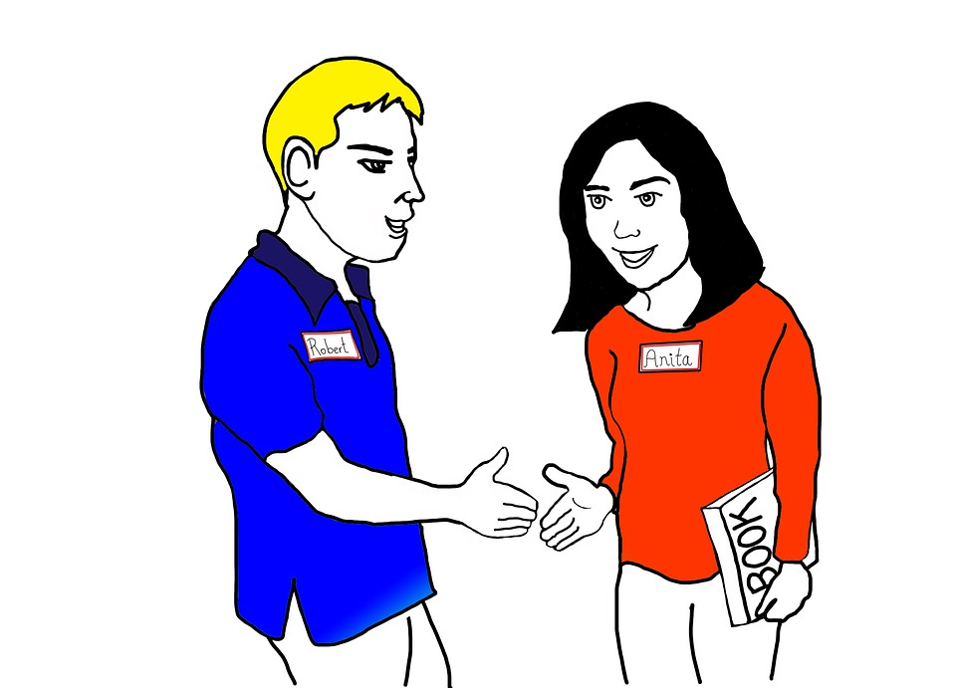
DOSKONALENIE TRENERÓW WSPOMAGANIA OŚWIATY POWR.02.10.00-00-7015/17
Dzień dobry!
Serdecznie witamy!

Slide 4

DOSKONALENIE TRENERÓW WSPOMAGANIA OŚWIATY POWR.02.10.00-00-7015/17
Uczymy się!

Slide 5

DOSKONALENIE TRENERÓW WSPOMAGANIA OŚWIATY POWR.02.10.00-00-7015/17
Tutoring rówieśniczy.

Slide 6

DOSKONALENIE TRENERÓW WSPOMAGANIA OŚWIATY POWR.02.10.00-00-7015/17
Sposoby łączenia metody projektu z tutoringiem rówieśniczym.

Slide 7

DOSKONALENIE TRENERÓW WSPOMAGANIA OŚWIATY POWR.02.10.00-00-7015/17
Wskaźniki pozwalające określić́ sposób pracy nauczycieli metodą projektu.

Slide 8
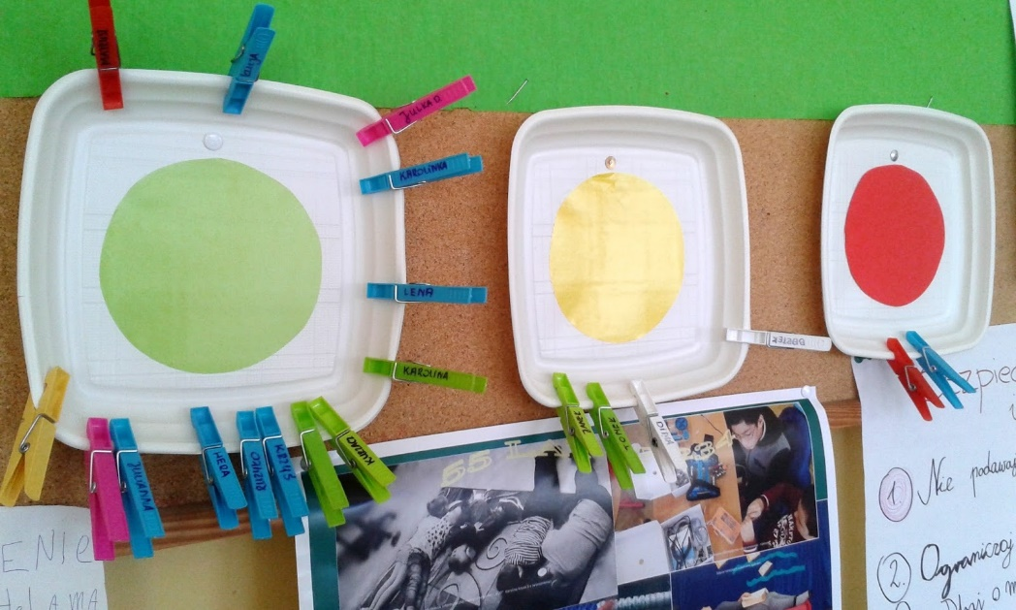
DOSKONALENIE TRENERÓW WSPOMAGANIA OŚWIATY POWR.02.10.00-00-7015/17
Założenia i podstawy prawne
oceniania kształtującego.

Slide 9

DOSKONALENIE TRENERÓW WSPOMAGANIA OŚWIATY POWR.02.10.00-00-7015/17
Umiejętność uczenia się
a ocenianie kształtujące.
To zdjęcie, autor: Nieznany autor, licencja: CC BY-SA

Slide 10


DOSKONALENIE TRENERÓW WSPOMAGANIA OŚWIATY POWR.02.10.00-00-7015/17
Współpraca nauczycieli ukierunkowana
na doskonalenie się
w stosowaniu oceniania kształtującego.

Slide 11

DOSKONALENIE TRENERÓW WSPOMAGANIA OŚWIATY POWR.02.10.00-00-7015/17
Podsumujmy!
To zdjęcie, autor: Nieznany autor, licencja: CC BY-SA-NC

